Slide 1
第八章 假设检验
§1 假设检验的基本概念
§2 正态总体参数的假设检验

Slide 2
§1 假设检验的基本概念
参数假设检验
依据样本对总体未知参数的某种假设作出真伪判断.
假设检验
非参数假设检验
依据样本对总体分布的某种假设作出真伪判断.

Slide 3
1.统计假设
对总体分布形式或对总体分布中的某些参数作出的某种假设，称为统计假设.
在许多工作中,有需要做出检验的问题.如: ``
某批产品是否达到出厂要求?
某生产线工作是否正常?
某种新药的治疗效果是否提高了?
某次水平考试是否正常?
此时常常作出一个适当的假设，然后通过观测得到样本，构造统计方法进行判断,以决定是否接受这个假设.

Slide 4
原假设和备择假设
如果关于总体有两个二者必居其一的假设,习惯上把其中的一个称作原假设(基本假设、零假设),用H₀表示,而把另一个假设称作备择假设(对立假设)用 H₁表示.
原假设与备择假设相互对立，两者有且只有一个正确. 一旦否定了原假设H₀，也就接受了备择假设H₁.

Slide 5
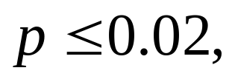
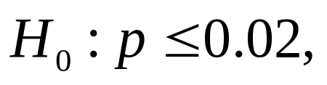
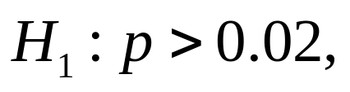

例1 某厂有一批产品共有1000件,按规定次品率不超过2%方能出厂,今从中任取10件,发现有3件次品,问这批产品能否出厂?
分析
设该批产品的次品率为p.
提出一个假设:这批产品可以出厂.
即:
原假设
备择假设
根据抽到的样本去检验假设的真伪,然后作出判断
原假设，零假设
对立假设
接受 ,即认为产品可以出厂
拒绝 ,即认为产品不可以出厂

Slide 6
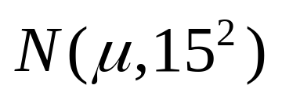
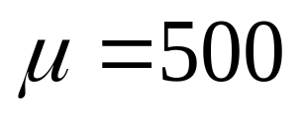
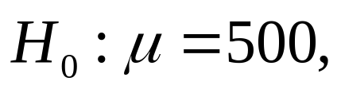
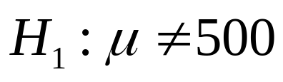
例2 某车间用一台自动包装机装糖,糖的重量服从 ,每袋的标准重量为500克, 某日开工后为了检查包装机是否正常，随机抽检了9袋产品，测得净重如下(克)：
试问该日机器是否正常？
分析
若 则机器正常,
否则不正常.
提出原假设
备择假设
根据抽到的样本去检验原假设的真伪.
接受 ，即认为机器正常
作出判断
拒绝 ，即认为机器不正常

Slide 7
原假设的确定一般应遵循以下几条原则:
1)把“着重考察的假设”确定为原假设; 2)把“支持旧方法的假设”确定为原假设; 3)把等号放在原假设里.

Slide 8
2. 假设检验的基本思想与方法
基本思想: 如果小概率事件在一次试验中出现了, 就认为是不合理的.
方法(采用概率的反证性):
为了检验原假设H₀是否成立， 先假定它是成立的，然后看在接受这个假设之后，是否会导致不合理结果( 就是看在一次实验中，是否出现小概率事件). 如果结果是合理的，就接受原假设H₀ ；如不合理，则否定原假设H₀ , 接受备择假设H₁.

Slide 9
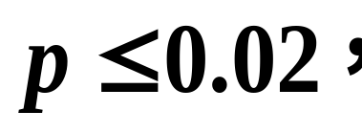
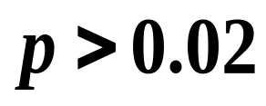
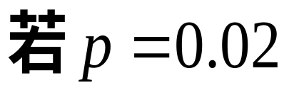

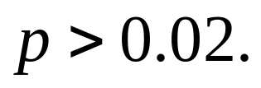
例1 某厂有一批产品共有1000件,按规定次品率不超过2%方能出厂,今从中任取10件,发现有3件次品,问这批产品能否出厂?
解
设这批产品的次品率为p.
①提出原假设H₀:
备择假设H₁:
②设A表示“在抽取的10件中有3件次品”，
③在H₀成立的条件下,事件A是小概率事件,现在小概率事件居然发生了,所以可以认为原假设不合理，所以,这批产品不能出厂.
故应否定H₀ ,认为产品的次品率

Slide 10
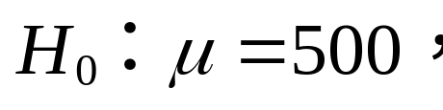
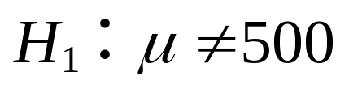
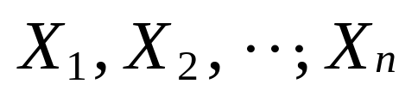
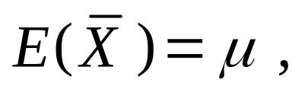
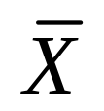
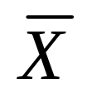
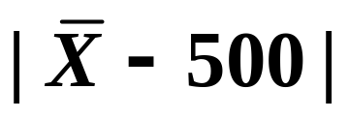
例2 某车间用一台自动包装机装糖,糖的重量服从 ,每袋的标准重量为500克, 某日开工后为了检查包装机是否正常，随机抽检了9袋产品，测得净重如下(克)：
试问该日机器是否正常？
分析
原假设
备择假设
设
是总体X的样本,由于
即 是总体均值μ的无偏估计,故若H₀成立，
则 与500的差异应较小,即 应较小,若它偏大,则有理由怀疑H₀的正确性.

Slide 11
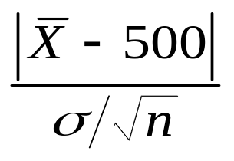
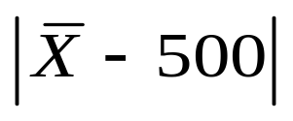
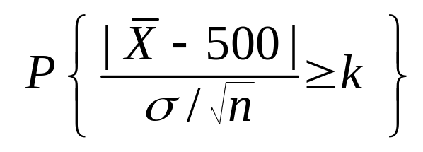
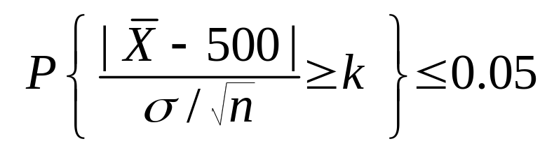
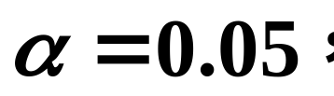
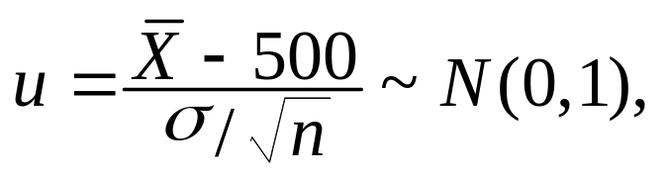


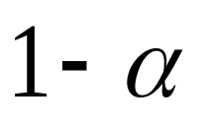
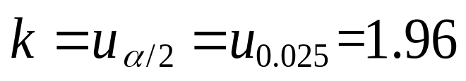
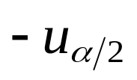
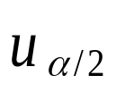


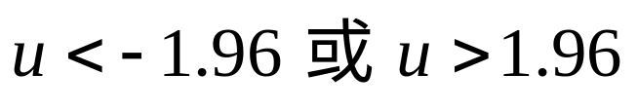
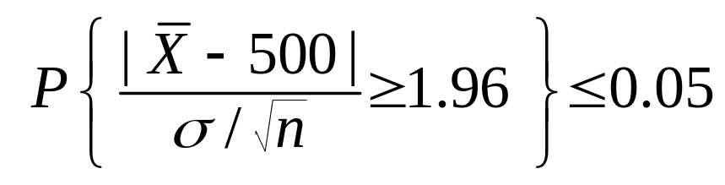
应较小, 也应较小.
它偏大的可能性较小,即
较小
取
使得
当H₀成立时,
查标准正态分布表,可得
可知当 时，
满足

Slide 12
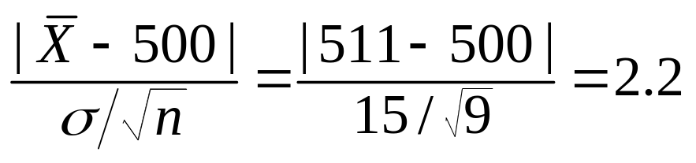

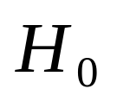
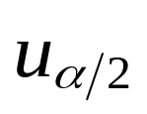
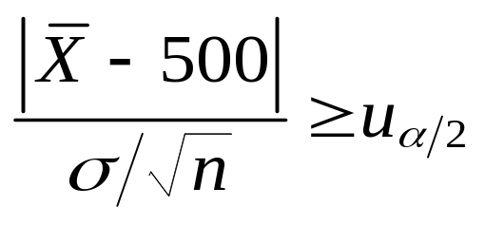
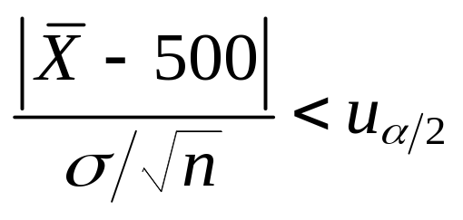
由样本观测值得
小概率事件在一次实验中发生了,这不合理.
故拒绝 ,即认为包装机工作不正常.
检验统计量
拒绝域
接受域
拒绝域
临界值
为拒绝域,
为接受域

Slide 13
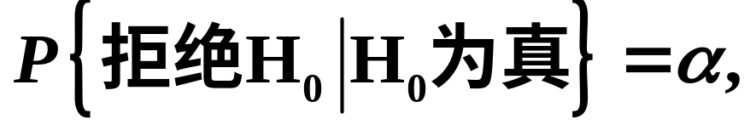
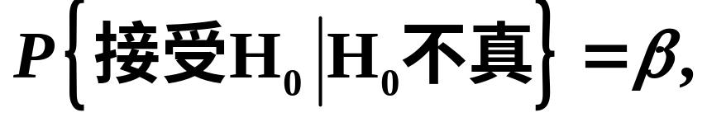
3. 假设检验的两类错误
第Ⅰ类错误： 真,但拒绝了
(弃真)
第Ⅱ类错误： 不真,但接受了
(取伪)
称α为犯第一类错误的概率
称β为犯第二类错误的概率
想少犯第一类错误, 就要使H₀为真却落入拒绝域的概率减小, 直接的做法就是缩小拒绝域, 这会导致H₀不真却没有落入拒绝域的概率增加, 从而增加了犯第二类错误的概率.

Slide 14
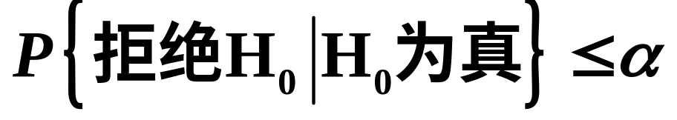
H₀不成立
H₀成立
H₀不成立
反过来，要少犯第二类错误，就要扩大拒绝域，从而会增大第一类错误.
所以对固定的样本容量n,若α小,β就大, 若β小,α就大.
通常认为H₀是比较重要的假设, 在进行假设检验时, 采取的原则是: 控制犯第I类错误的概率. 即给定α(0<α<1), 使
通常取α为0.01, 0.05或0.1想要减少

Slide 15
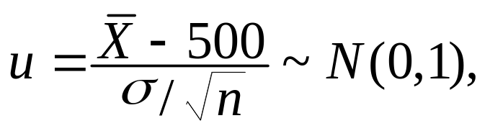
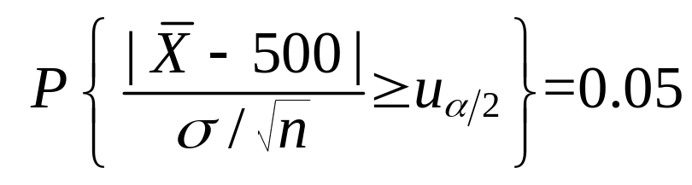
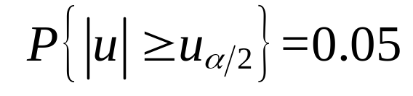
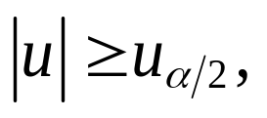
4. 显著水平为α的检验
控制犯第一类错误的概率≤给定的α的检验法称为显著水平为α的检验.并称α为显著水平.
在例2中,为了检验
构造了统计量
给定
并使犯第一类错误的概率≤α,
即
即
由此得统计量u的范围(拒绝域)为
当u的观测值落入其中,就出现了不合理现象.

Slide 16
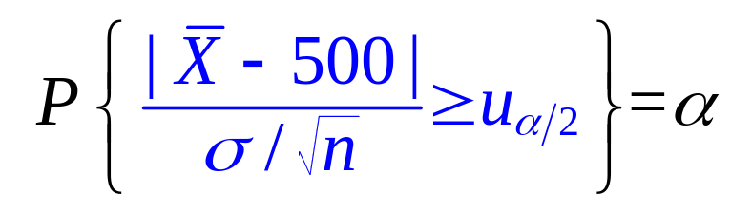
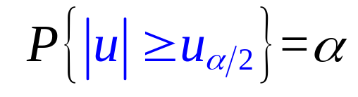
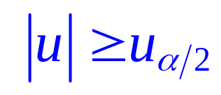
注意
1)在假设检验过程中,给定α使得
即
其中统计量u的取值范围 称为该假设检验的拒绝域(否定域).
2)拒绝域的大小,依赖于α(显著性水平)的取值,一般说来, α越小,拒绝域也越小,接受域越大,这时原假设就越难否定,于是犯第一类错误的可能性也就小.

Slide 17


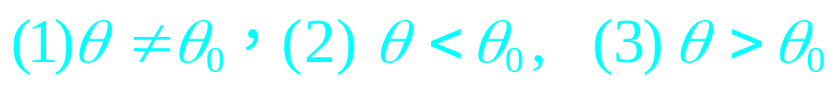



5. 双侧假设检验与单侧假设检验
如果原假设为
备择假设 根据
实际可以有以下3种:
原假设为
备择假设为
的检验称为双侧检验.
原假设为
备择假设为
的检验称为左侧检验.
原假设为
备择假设为
的检验称为右侧检验.

Slide 18


双侧检验
拒绝域
接受域
拒绝域
临界值
临界值
拒绝域
接受域
临界值
接受域
拒绝域
左侧检验
临界值
右侧检验

Slide 19

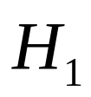
6. 假设检验的一般步骤
(1)根据题意合理地建立原假设 和对立假设 ;
(2)选择适当的检验统计量.（要求在 为真时, 该统计量的分布是确定和已知的）
(3)给定显著性水平α , 查概率分布表,确定拒绝域;
(4)由样本观测值,计算检验统计量的观测值.
(5)作出判断:若统计量的值落入拒绝域,则拒绝原假设 ,否则接受原假设 .

